Slide 1
肥鹅马特(fair mart)
第六组第一次汇报（2021.10.14）
汇报人：赵辰浩，刘雨薇

Slide 2
目录
项目简介
项目选题
项目需求捕获与描述
项目开发计划
技术选型
前端
后端
UI设计
小组简介

Slide 3
项目简介
项目选题
智慧集市：网页端校内二手商品交易市场
项目需求描述
限制为校内用户的登入和登出
支持二手商城相关的产品分类，tag，及检索功能
支持求购和出售的信息发布
支持用户个人信息的设置，包括自己买到和卖出以及挂出的商品
支持买家和卖家的交互作业，商品的预约
拓展：支持商品推荐操作
核心需求排序：求购和出售信息的发布，卖家和买家的信息交互

Slide 4
项目简介
项目选题
智慧集市：网页端校内二手商品交易市场
项目需求描述
核心需求：
校内用户的登入和登出
求购和出售信息的发布
卖家和买家的信息交互
附加需求：
支持二手商城相关的产品分类，tag，及检索功能
支持用户个人主页的显示，包括自己买到和卖出以及挂出的商品，部分个性化设置
增加管理员权限进行商品信息及商品分类的维护
拓展：支持商品推荐操作

Slide 5
项目简介
项目开发计划（从9.27开始）
Week1 ~ 2： 项目选题和基本的分工框架确定（finish）
Week3 ~ 4： 学习需要使用的框架，工具，语言
Week5 ~ 6： 开始实验性代码工作，完善开发流程和交流
Week7 ~ 10： 分组进行快速的开发迭代，根据功能重要性完成
Week11： 测试及附加功能的考虑实现
Week12 ~ 13：附加功能及文档的完善

Slide 6
技术选型
前端
框架选择：Vue
语言：HTML+CSS+JS
第二次汇报前的工作安排：
搭建环境
基本学会工具使用
配合后端完成核心功能的开发

Slide 7
技术选型
后端
初步框架选择：Spring Boot + Spring MVC
数据库搭建：MySQL
初步语言选择：Java
平台选择：Windows
第二次汇报前的工作安排：
搭建环境
基本学会工具使用
开发第一个核心功能

Slide 8
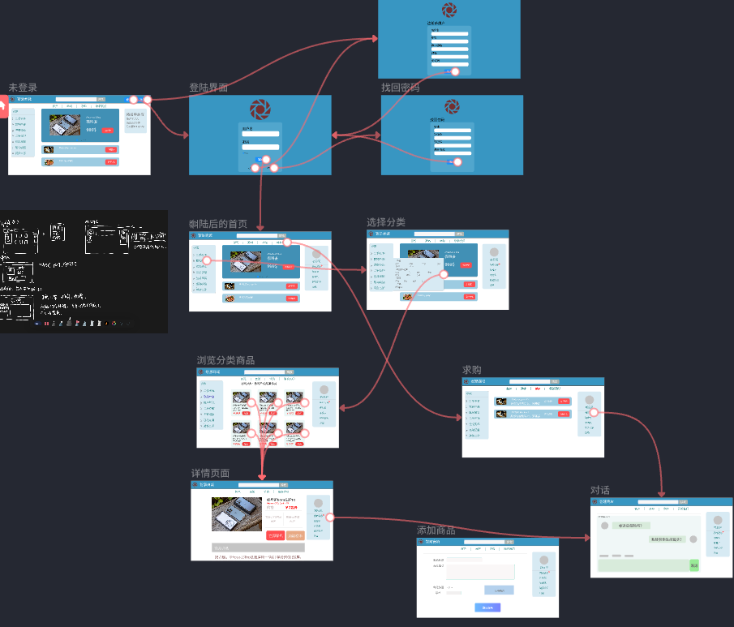
UI设计
目前使用即时设计进行原型的设计，可以方便地设置动画，并且有自动标注功能。
左侧为部分设计的原型图，橙色连线表示跳转关系。

Slide 9
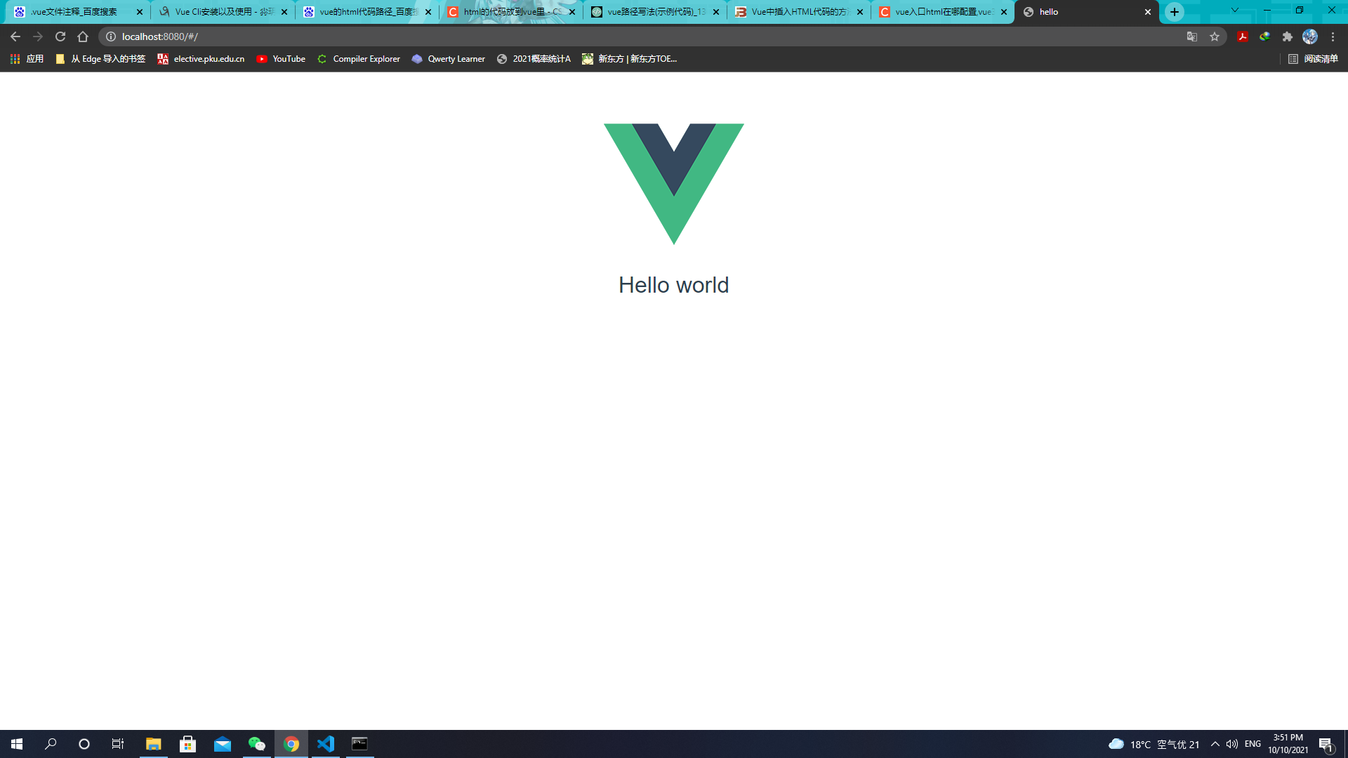
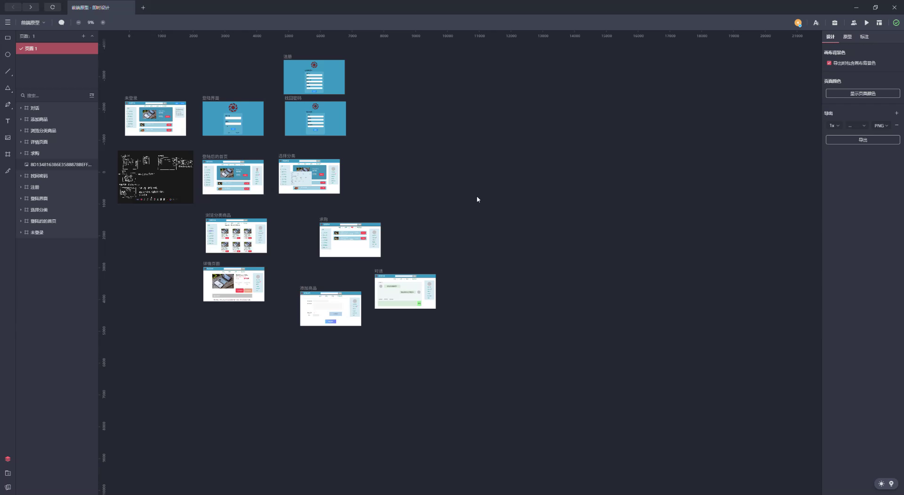
UI设计
Demo简单展示

Slide 10
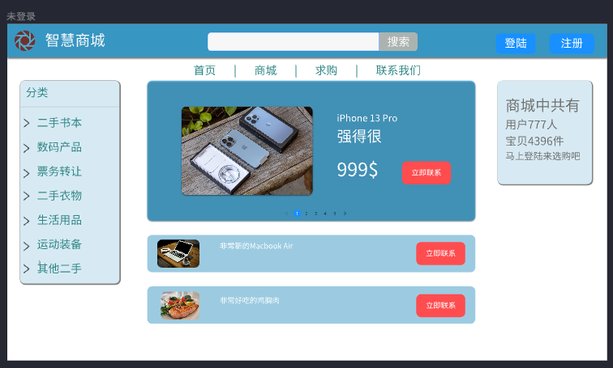
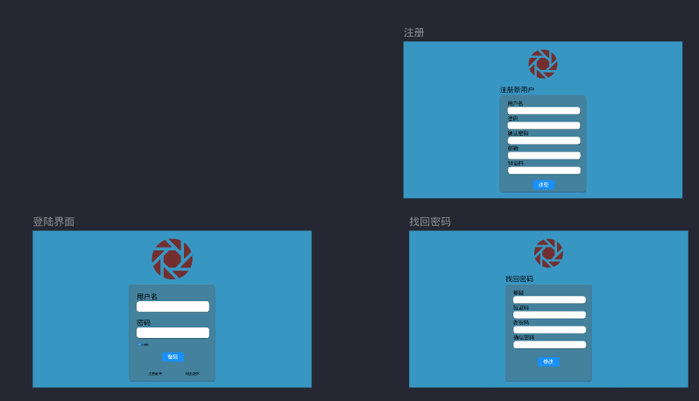
UI设计
三个和登录相关的页面
未登录的主界面

Slide 11
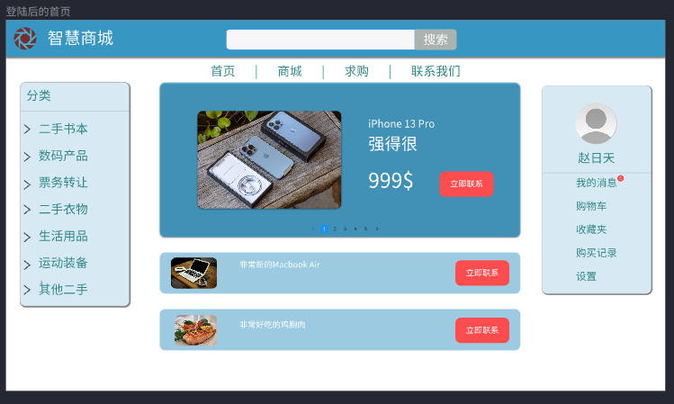
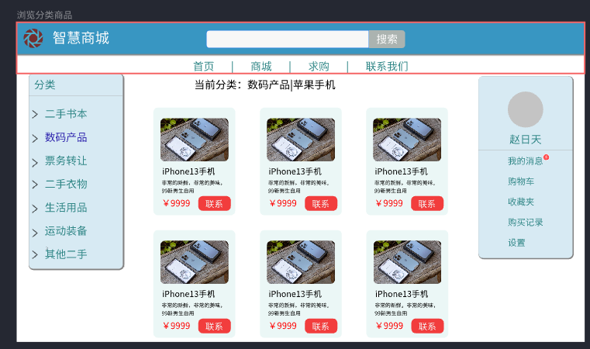
UI设计
商城首页
分类主页

Slide 12
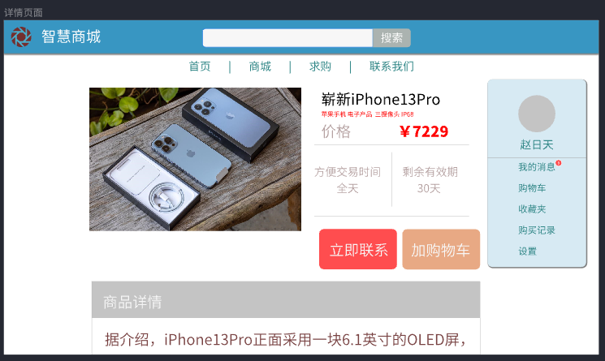
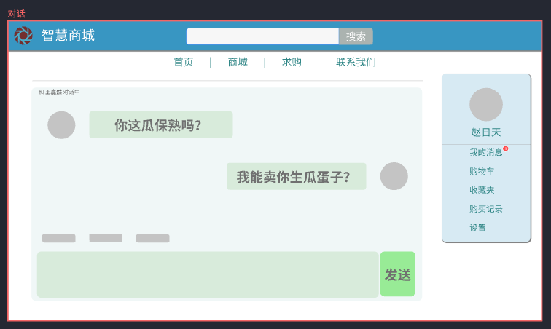
UI设计
详情页
消息界面

Slide 13
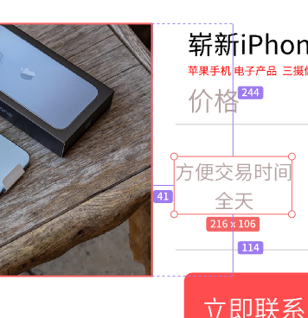
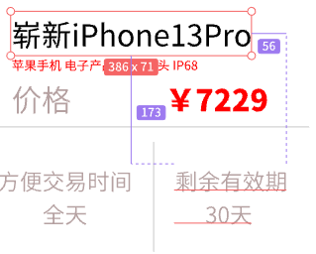
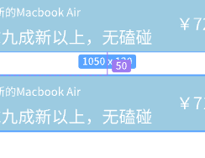
UI设计
非常简单的自动标注功能

Slide 14
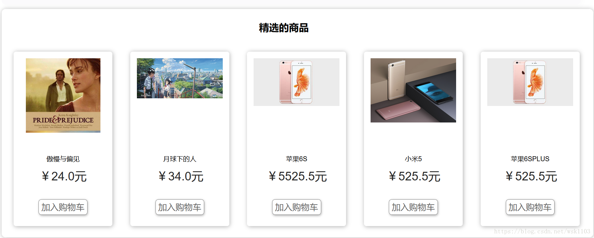
相关项目介绍
https://github.com/wsk1103/mySSM
Java版本：1.8
数据库：MySQL
框架：Spring + Spring MVC + MyBatis
服务器：Tomcat
前端解析框架：Thymeleaf
开发工具：Idea 2017
版本管理工具：Maven
版本控制工具：GitHub

Slide 15
相关项目介绍
系统模块
商品首页、二手商城模块、商品详情模块、站内搜索引擎
发布商品、发布求购信息
个人信息模块、我发布的商品模块、我发布的求购信息模块、购物车模块
登录注册模块
数据结构设计
商品信息建立Bean对象，储存商品id、名称、单价、类别、详细信息等
用户信息包括内容用户id、用户名、手机号码、密码、真实姓名、地址、email、性别、学号等
主要用ArrayList负责组合各种信息，并且转换为JSON格式数据返回。数据需要排序的时候用的是快速排序，负责排列热门商品等的信息。

Slide 16
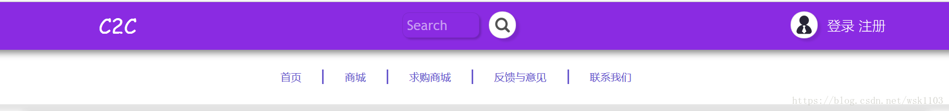
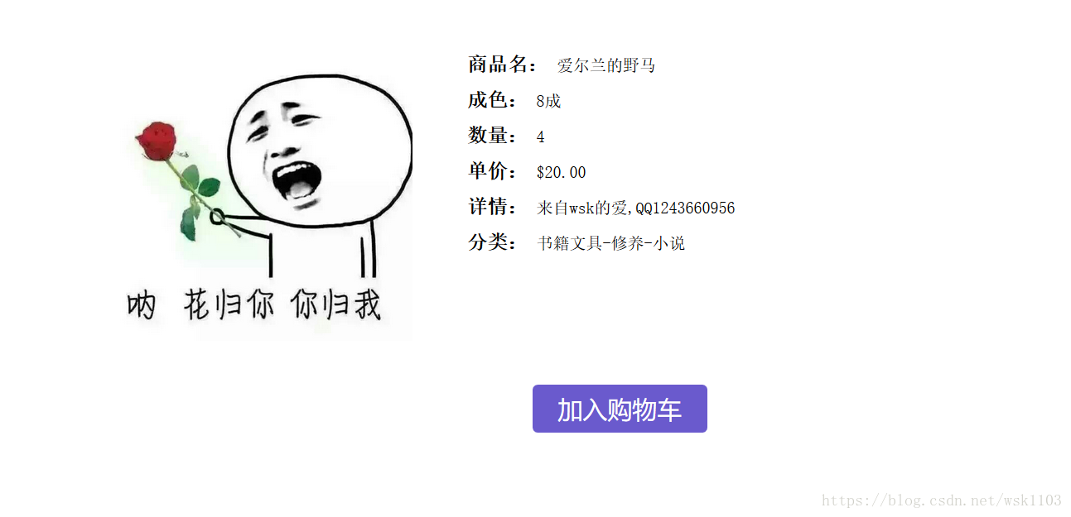
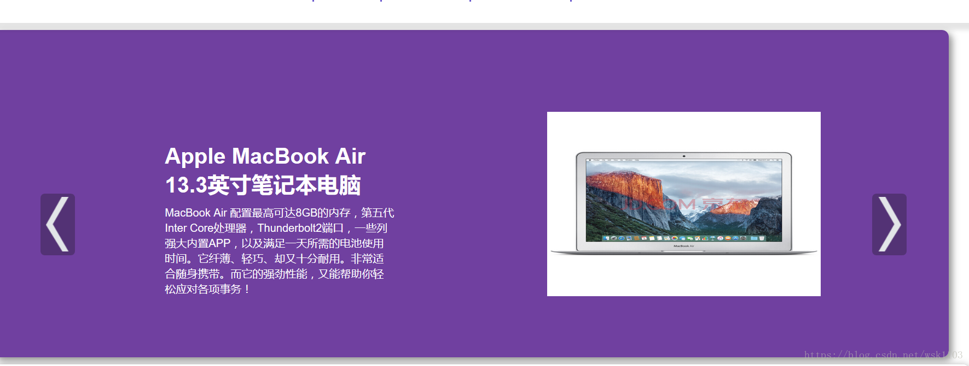
相关项目介绍
商品首页 商品详情页面

Slide 17
小组简介
成员
组长：刘雨薇
组员：李畅，赵辰浩，闫旭东，谢超才，谢典霖，张俊逸
分工
前端：赵辰浩（leader），闫旭东，谢超才，谢典霖
后端：刘雨薇（leader），李畅，张俊逸
项目仓库地址
https://github.com/scarlyw/Wisdom-Bazaar

Slide 18
Q & A

